Slide 1
Nivelsairaudet
Nivelrikko, nivelreuma, kihti, selkärankareuma

Slide 2
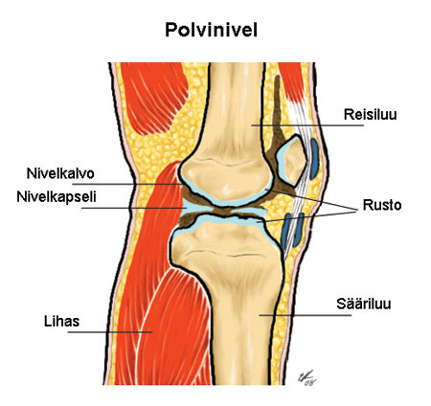
Nivelrikko eli artroosi
Yleisin nivelsairaus
Korkea ikä, ylipaino, nivelvamma tai raskas ruumiillinen työ voivat altistaa nivelrikolle
Nivelrikossa nivelrusto tuhoutuu nivelpinnalta, nivelrako kapenee ja luiden rakenteissa tapahtuu muutoksia
Kuva: http://www.poliklinikka.fi/?page=5901498&id=4430874

Slide 3

Artroosin oireet
  Nivelkipua ja –arkuutta, joka ilmenee liikkuessa ja liikkeelle lähtiessä
  Nivelissä aamujäykkyyttä (max 15min) ja liikkuvuus rajoittunut
  Rutinaa nivelessä
  Nivelrikon edetessä lepokipua
  Nivelkapseliin liikakasvua ja tulehdusmuutoksia
  Perimmäistä syytä ei tiedetä, ruston tuhoutuminen saa ylivallan rustoa korjaavista tekijöistä
  Röntgenkuvassa nivelraon kaventumaa, myös rustonalaisen luun kalkkeutumista ja luu-ulokkeita
    (Riikola ym. Käypä hoito 2007)

Slide 4
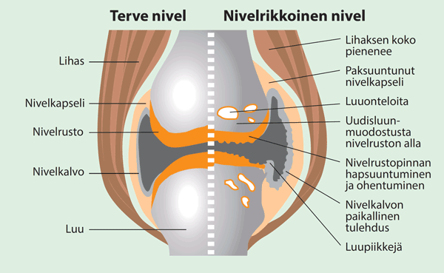
Kuva: www.nivelopas.fi

Slide 5
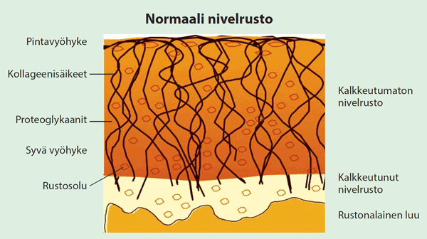
Normaali nivelrusto
Rustosolut (soikeat rakenteet) rakentavat kudosta koossa pitävät kollageenisäikeet (kaareutuvat mustat viivat) ja solujen väliin sijoittuvat proteoglykaanimolekyylit (punaruskea taustaväri). Normaali nivelruston paksuus vaihtelee nivelpinnasta toiseen.
Kuva: www.nivelopas.fi

Slide 6
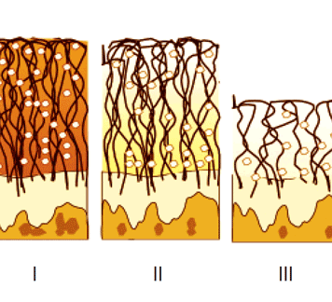
(I) Normaali nivelrusto: Rustosolut (soikeat rakenteet), kollageenisäikeet (kaareutuvat mustat viivat) ja solujen väliin sijoittuvat proteoglykaanimolekyylit (punaruskea taustaväri).
(II) Nivelrikon alkuvaiheessa nivelruston pinnalta häviää proteoglykaaneja ja pinnalliset kollageenisäikeet katkeilevat. Rustonalainen luu paksuuntuu ja tiivistyy.
(III, IV) Rusto ohenee edelleen kollageeni- ja proteoglykaanipitoisuuden pienentyessä. Nivelrusto lohkeilee, ja kudokseen syntyy luuhun asti ulottuvia halkeamia. Lopulta kalkkeutumaton nivelrusto häviää nivelen pinnalta.
Kuva: www.nivelopas.fi

Slide 7
Luupiikki
Nivelen rusto kovettuu, hilseilee tai pehmenee ja kuoriutuu luun päältä
Paine nivelen pinnalla kasvaa, alla oleva luu kovettuu, nivelen pintaan ja reunoille paksuuntumia eli ns. luupiikkejä
Kehon oma yritys lisätä nivelen pinta-alaa / kohdistuvan rasituksen jakaantumista
Esim. selkänikamassa painavat hermoratoja (kipu, puutuminen), hermokudoksen ärtyminen (lihaskrampit, -heikkous)
Nivelen liikkuvuus heikkenee
Luupiikkejä voi muodostua mihin niveleen tahansa, eivät aiheuta kaikille vaivaa

Slide 8
Kylmähoito
Painon pudotus
Nivelten liikkuvuusharjoitukset, lihasvenytykset, lihasvoima- ja yleiskuntoharjoittelu (säännöllisyys, pitkäkestoisuus ja jatkuvuus)
Liikunnan erityispiirteet!
Niveltuet ja muut liikkumisen sekä toimintakyvyn apuvälineet
Parasetamoli ja erilaiset kipugeelit
TENS (transkutaaninen neurostimulaatio) ja akupunktio
Tulehduskipulääkkeet
Nivelen sisäisesti annettu hyaluronaattiruiske
Tulehdusvaiheessa niveleen annettu glukokortikoidihoito yleensä lievittää nivelrikkokipua ja tulehdusreaktiota
Hallitsematon nivelkipu -> tekonivelleikkaus

Slide 9
Nivelreuma
(arthritis rheumatoides)
Tulehduksellinen nivelsairaus
Autoimmuunitauti, elimistön immunologinen puolustus käy omaa kudosta vastaan
Rustojen ja luupintojen syöpyminen tapahtuu pikkuhiljaa edeten
Oireet:
  Nivelkivut ja jäykkyys, erit. aamuisin (väh. 1h)
  Nivelten turvotus
  Voimakkaasti oireillessa punotus ja kuumotus
  Yleisoireet:
    Väsymys
    Kuumeilu
    Ruokahaluttomuus

Slide 10

Hoito
Fysioterapia ja liikuntaharjoittelu, joiden avulla estetään nivelten jäykistymistä, kylmähoito
Ruokavalio; kala, kasvikset ja paasto?
perushoito neljällä lääkkeellä niveltulehduksen hillitsemiseksi; solunsalpaaja metotreksaatti, kortisoni, sulfasalatsiini ja hydroksiklorokiini
biologiset lääkkeet, kun edellä mainituista ei apua
Kipulääkkeet, parasetamoli ja tulehduskipulääkkeet
Ennaltaehkäisynä tupakoimattomuus

Slide 11

Metotreksaatti (Trexan, Metoject, Epetrex)
solunsalpaaja
Injektiona s.c. / kerran viikossa
Vaste hitaasti
Oikein käytettynä turvallinen (riskilääke, epätyypillinen antoväli)
Vasta-aiheita muut vaikeat tulehdussairaudet (raskaus ja imetys)
Tavallisimmat haittavaikutukset ovat pahoinvointi ja vatsavaivat, limakalvo-oireet, harvinaisempia muutokset verisoluissa ja maksan toiminnassa
Haittojen seuranta turvakokein (lab)
Haittavaikutusten ehkäisyyn foolihappo, > 5h lääkkeen jälkeen, voi vähentää pahoinvointia, maksaentsyyminousuja ja limakalvo-oireita

Slide 12

Sulfasalatsiini (Salazopyrin)
p.o.
Rauhoittaa niveltulehdusta ja estää sen etenemistä
Vaste hitaasti
Sulfasalatsiini on sulfan ja aminosalisyylihapon yhdistelmä, ei sulfa tai asetyylisalisyylihapolle allergisille
Tavallisimmat haittavaikutukset ovat pahoinvointi, vatsavaivat ja päänsärky
Ihottumaa ja kuumeilua -> hoito lopetettava
Valkosolujen väheneminen, maksa- ja munuaistoiminnan häiriöt, anemia -> säännölliset lab.kokeet

Slide 13
Hydroksiklorokiini (Oxiklorin)
p.o.
Lääke rauhoittaa niveltulehdusta ja estää sen etenemistä
Vaste hitaasti
Yleensä yhdistelmänä metotreksaatin kanssa
Hyvin siedetty, haittavaikutuksista tavallisimpia ruokahaluttomuus, pahoinvointi ja vatsavaivat
Näonmuutokset mahdollisia -> säännölliset näöntutkimukset
Tavallista suurempi kerta-annos klorokiinia voi aiheuttaa hengenvaarallisen sydämen rytmihäiriön

Slide 14
Biologiset lääkkeet
saadaan tai tuotetaan elävistä soluista
valkuaisaineita, kuten hormoneja ja vasta-aineita, joita elimistö itsekin tuottaa
Infuusiona sairaalassa tai kotihoidossa injektiona ihonalaiskudokseen (s.c.)
Tärkeimmät biologiset lääkkeet hoitavat: diabetesta korvaamalla insuliinintuotantoa, syöpiä, vaikeita iho- ja nivelsairauksia, astmaa, tulehduksellisia suolistosairauksia
Ovat kalliita, mutta niiden avulla voidaan tehokkaasti edistää toimintakykyä ja ehkäistä työkyvyttömyyttä, tätä kautta vaikuttaa merkittävästi yht.kunn. kustannuksiin
Reumaan esimerkiksi: Golimumabi (Simponi®), Sekukinumabi (Cosentyx®), Adalimumabi (Amgevita®, Hulio®, Humira® Hyrimoz®)

Slide 15
Kihti
johtuu uraatin eli virtsahapon kiteytymisestä niveliin
Uraattikiteet aiheuttavat nivelissä kivuliaan tulehdusreaktion
elimistön uraattimäärä suurenee liikaa, syntyyn vaikuttavat:
Alkoholi
Ylipaino
runsaasti puriineja sisältävät ruoka-aineet
Nesteenpoistolääkkeet (vähentävät uraatin erittymistä virtsaan)
runsaasti tavallisella sokerilla ja hedelmäsokerilla (fruktoosilla) makeutettujen juomien nauttiminen
Perinnöllinen alttius

Slide 16
oireet
ajoittaisina kipeinä niveltulehduksina, useimmiten isovarpaan tyvinivelessä
Kipukohtaukset alkavat nopeasti, yleensä yöllä, huippuun puolessa vuorokaudessa
öinen kihtikohtaus alkaa runsaasti puriineja sisältävän aterian, runsaan alkoholin käytön tai ruumiillisen rasituksen jälkeen
Nivel on punoittava ja erittäin arka
myös muissa nivelissä, useimmiten nilkoissa ja polvissa
Jaksoittaisia, voi esiintyä myös kuumeilua
Hoitamattomana kroonistuu, nivelet ovat kipeitä ja kyhmyisi, ihon alla voi olla patteja
P-Uraat arvo koholla + nivelestä imetyn nesteen mikroskooppitutkimuksessa löydöksenä uraattikiteitä

Slide 17

Hoito
Kylmä, lepo
Ensiapuna lääkäri voi tyhjentää kipeän ja turvonneen nivelen liikanesteestä ja ruiskuttaa sinne kortisonia
Lääkehoitona tulehduskipulääke, tehokkain on indometasiini (Indometin, kipu turvotus, kuume)
Kortisonikuuri
Allopurinoli, joka vähentää uraatin tuotantoa elimistössä
Ruokavaliohoito:
Vältettäviä (eniten puriiniemäksiä): Sisäelimet, kokonaisina syötävät pikkukalat (muikku, sardiinit, silakka), broilerin nahka
Rajoitetusti: Mäti ja äyriäiset, liha (nauta, sika, siipikarja, riista, lihaliemi jne.), herneet, pavut, soijatuotteet ja sienet

Slide 18
Selkärankareuma
pääasiassa alaselkään paikallistuva reumaattinen sairaus
voimakas perinnöllinen alttius
Ensimmäiset oireet yleensä 20-30v.
Tyypilliset oireet alaselkään kohdistuva kipu ja aamujäykkyys, helpottavat aamun ja liikkeelle lähdön myötä
Muutamassa vuodessa selkärangan alaosassa olevan ristiluun ja lantion luiden väliseen liitokseen kehittyy magneettitutkimuksessa näkyviä tyypillisiä muutoksia
Perinnöllinen alttius, kudosantigeeni HLA B27 positiivinen (lab)
Hoitamattomana selkä jäykistyy, ryhti painuu etukumaraksi
Lääkehoitona tulehduskipulääkkeet, sulfasalatsiini ja biologiset lääkkeet
Ryhti- ja liikkuvuusharjoitukset

Slide 19
Liikunta ja nivelsairaudet
Harrasta kevyttä tai hieman hengästymistä aiheuttavaa liikuntaa puoli tuntia lähes päivittäin vaikka kymmenen minuutin pätkissä. Jos nivelet kipeytyvät, vähennä joka toiseen päivään.
Arkiliikunnan lisäksi sopivia lajeja ovat kävely, sauvakävely, kotivoimistelu, uinti ja muu vesiliikunta, pyöräily, murtomaahiihto tasaisessa maastossa ja kuntosaliliikunta. Kokeile ja valitse mieleisesi.
Vahvista lihasvoimaa kotivoimistelulla. Voit käyttää siinä apuna kevyitä ½–2 kilon painoja.
Tee lihaskuntoharjoituksia kaksi kertaa viikossa, esimerkiksi kolme kymmenen liikkeen sarjaa kullekin lihasryhmälle rauhalliseen tahtiin. Tästä syntyy yhteensä noin 20 minuutin harjoitus.
Yksinkertaiset ojennus- ja koukistusliikkeet ylläpitävät sekä nivelten liikkuvuutta että kehittävät lihaskuntoa.
Jos nivelet ovat kovin kipeät, tee lihaksilla esimerkiksi jännitä–rentouta-harjoittelua selinmakuulla kipeää niveltä liikuttamatta. Venytä kireitä lihaksia voimistelemalla kotona. Voit käyttää apuna jumppakuminauhaa ja kevyitä painoja.

Slide 20
Huomioitavaa
Nivelsairauksiin saattaa liittyä niveloireiden ohella sydän-ja verisuonisairauksia. Huomioi niiden riskit liikunnassa
Vältä liikuntamuotoja, joihin sisältyy voimakkaita tärähdyksiä ja vääntöjä
Liikunta ei saa aiheuttaa kovaa kipua. Seuraa, millainen liikunta aiheuttaa kipuja ja millainen ei
Jos nivel ärtyy, pidä taukoa. Aloita tauon jälkeen uudelleen varovasti, jolloin lihakset voimistuvat vähitellen

Slide 21
Lähteet:
Bjålie, J. Haug, E. Sand, O. Sjaastad, O. & Toverud, K. 1999. Ihminen - Fysiologia ja anatomia. Helsinki: Wsoy
www.nivelopas.fi
www.kaypahoito.fi
Pharmaca Fennica lääketietokanta

